Slide 1










K-Digital Training
한컴아카데미
Selective Morph (세그멘테이션과 스타일 전이를 결합한 이미지 변환 시스템)
TEAM 2조 GreenArchive(팀명)
김준래, 유현준, 이제우, 정세찬

Slide 2









K-Digital Training
목 차
01
프로젝트 개요
02
프로젝트 팀 구성 및 역할
03
프로젝트 수행 절차 및 방법
04
프로젝트 수행 경과
05
자체 평가 의견

Slide 3
01 프로젝트 개요

Slide 4
Segmentation + Style transfer
Selective Morph
Segmentation
Style transfer
내가 스타일 전이를 하고 싶은 부분을 분할 및 선택
선택 이미지에
원하는 스타일의
분위기를 전이
Notes:
창의적 가능성:세그멘테이션을 통해 특정 이미지 영역만을 선택적으로 변환함으로써, 사용자에게 새로운 창작의 기회를 제공합니다. 이는 예술적 표현을 극대화할 수 있는 잠재력을 지니고 있습니다. 학습 및 연구 기회:본 프로젝트는 이미지 처리 및 머신러닝 기술을 활용하여 실질적인 문제를 해결하는 과정에서 팀원들이 기술적 역량을 강화할 수 있는 기회를 제공합니다. 또한, 최신 연구 동향을 반영하여 실용적인 결과를 도출할 수 있는 가능성이 높습니다. 차별화된 접근:본 프로젝트는 기존의 스타일 전이 시스템과 차별화된 점에서 강점을 가집니다. 특히, 세그멘테이션 기술을 활용하여 사용자에게 더 많은 제어권을 제공하고, 이미지 변환 결과에 대한 창의성을 높입니다.

Slide 5
주제 및 선정 배경, 기획 의도
1. 사용자에게 새로운 창작의 기회를 제공하여 예술적 표현을 욕구를 해소
2. 두 가지 AI모델(style transfer, segmentation)을 연동하는 AI연동 서비스 구현
3. 이미 존재하는 기존 스타일 트랜스퍼 보다 사용자에게 더 많은 선택권을 줌.
Notes:
창의적 가능성:세그멘테이션을 통해 특정 이미지 영역만을 선택적으로 변환함으로써, 사용자에게 새로운 창작의 기회를 제공합니다. 이는 예술적 표현을 극대화할 수 있는 잠재력을 지니고 있습니다. 학습 및 연구 기회:본 프로젝트는 이미지 처리 및 머신러닝 기술을 활용하여 실질적인 문제를 해결하는 과정에서 팀원들이 기술적 역량을 강화할 수 있는 기회를 제공합니다. 또한, 최신 연구 동향을 반영하여 실용적인 결과를 도출할 수 있는 가능성이 높습니다. 차별화된 접근:본 프로젝트는 기존의 스타일 전이 시스템과 차별화된 점에서 강점을 가집니다. 특히, 세그멘테이션 기술을 활용하여 사용자에게 더 많은 제어권을 제공하고, 이미지 변환 결과에 대한 창의성을 높입니다.

Slide 6
활용 장비 및 재료
하드웨어
HP노트북(한컴 아카데미 제공)
OS: Windows 10 Pro
CPU: Intel I7-9850H
RAM: 32GB
GPU: NVIDIA Quadro RTX 4000, VRAM 8GB

Slide 7
활용 장비 및 재료
환경
파이참(Pycham) (무료 또는 학생용 라이선스)
웹스톰(WebStorm) (무료 또는 학생용 라이선스)
Node js (Server)
React (Web UI)
Anaconda (Python Interpreter)

Slide 8
활용 장비 및 재료
AI모델
1. Segment
pspNet
BiseNet
2. Style Stransfer
Pytorh (Neural Transfer)
https://tutorials.pytorch.kr/advanced/neural_style_tutorial.html

Slide 9
02 프로젝트 팀
구성 및 역할

Slide 10












02
K-Digital Training
프로젝트 팀 구성 및 역할
훈련생 | 역할 | 담당 업무
김준래 | 팀원
유현준 | 팀원
이제우 | 팀원
정세찬 | 팀장
사용자 경험 디자인
Web 서비스 시스템 설계 구축
AI 모델 탐색
AI 모델 적용 코드 최적화
서비스 구축 & 디자인
버그 수정
AI 모델 코드 적용
서버 구축, UI연결

Slide 11
03 프로젝트 수행 절차 및 방법

Slide 12
Front end

Slide 13
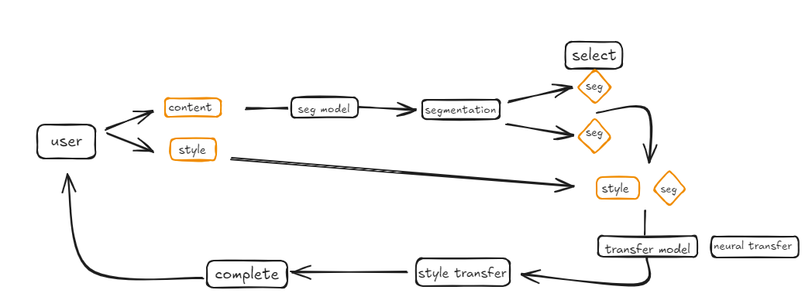
03
K-Digital Training
프로젝트 절차 및 방법
* 결과
프로세스 구조
* 다이어그램을 통해 프로세스 구조를 분석
Notes:
사용해도 되고 안써도됨

Slide 14
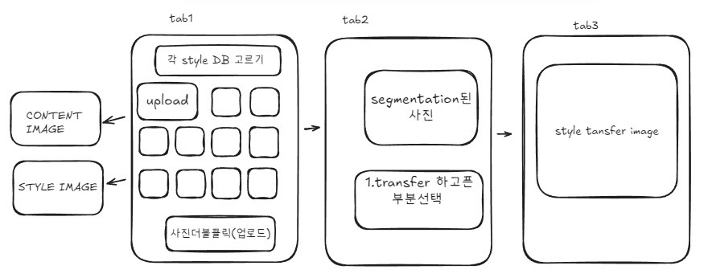
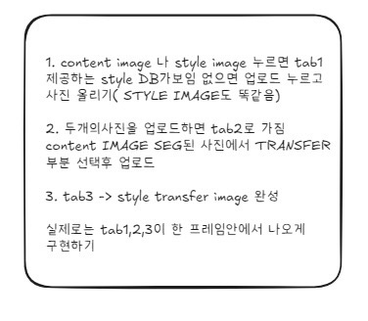
03
K-Digital Training
프로젝트 절차 및 방법
*
프론트 개발과정
UI설계 초안
Notes:
UI를 만들기전에 팀원들과 아이디어 회의후에 다이어그램으로 먼저 만들어 보았습니다

Slide 15
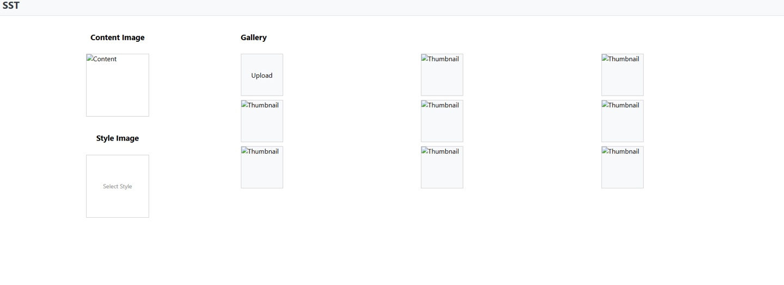
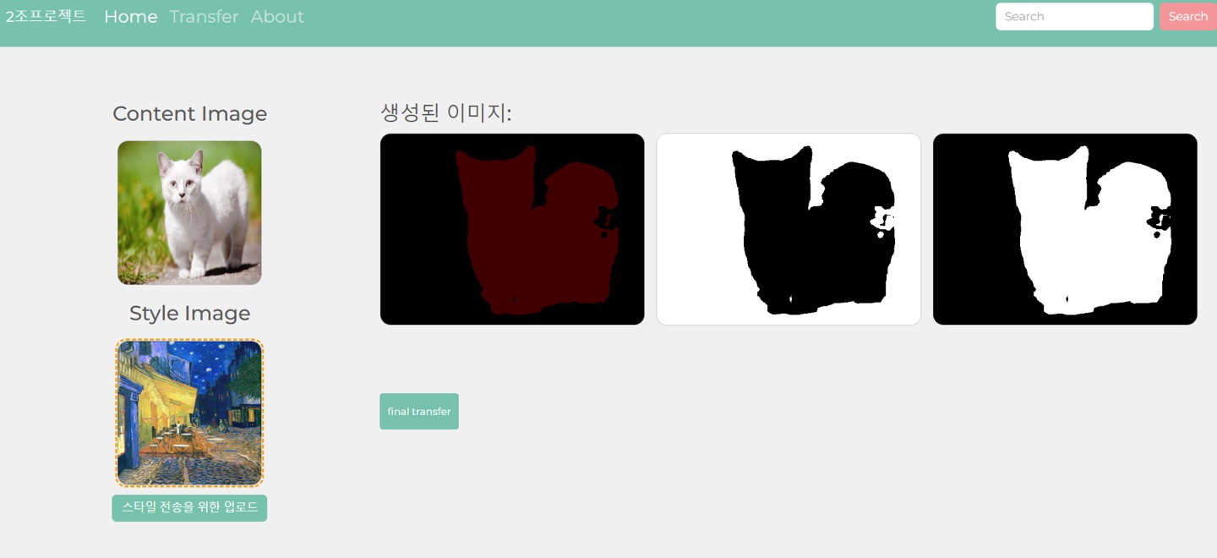
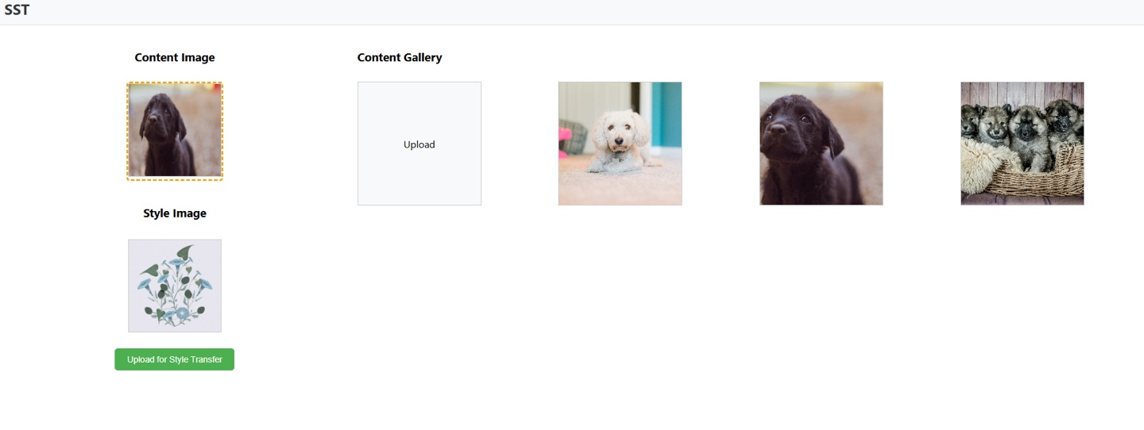
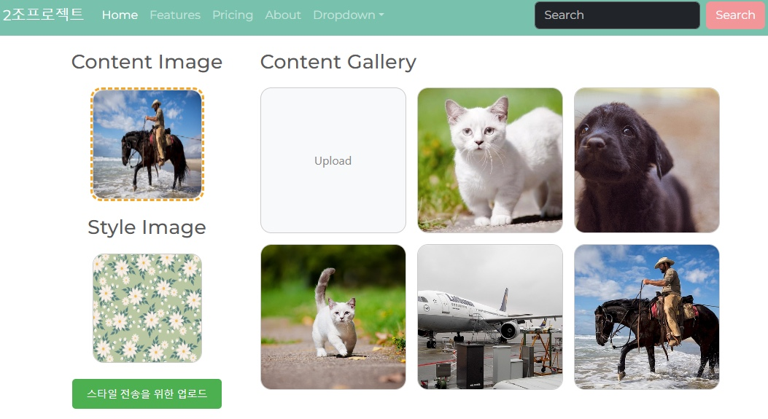
03
K-Digital Training
프로젝트 절차 및 방법
* 결과 제시 ③ 모델 선정 및 분석
프론트 개발과정
<초기화면>
<개선화면>
Notes:
다이어그램을 토대로 틀만 우선 구성해 보았고 초기화면보다 직관적이게 인터페이스를 개선하였습니다

Slide 16
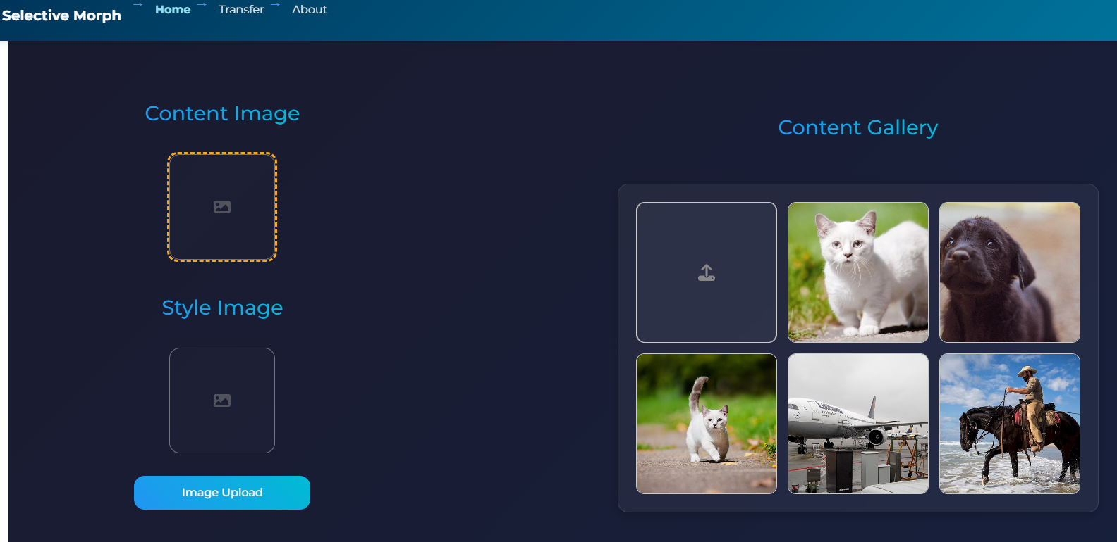
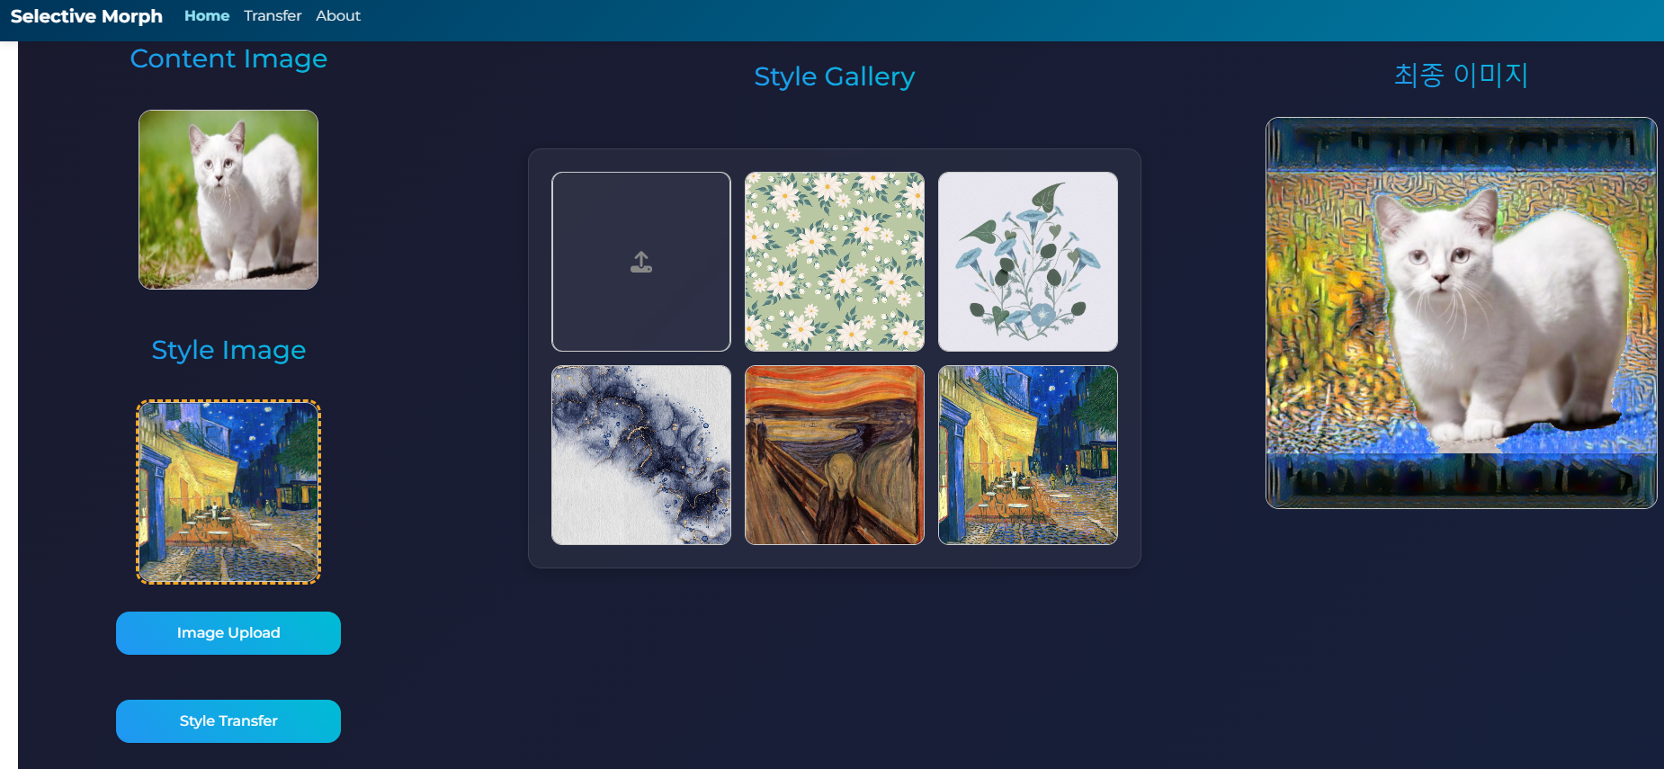
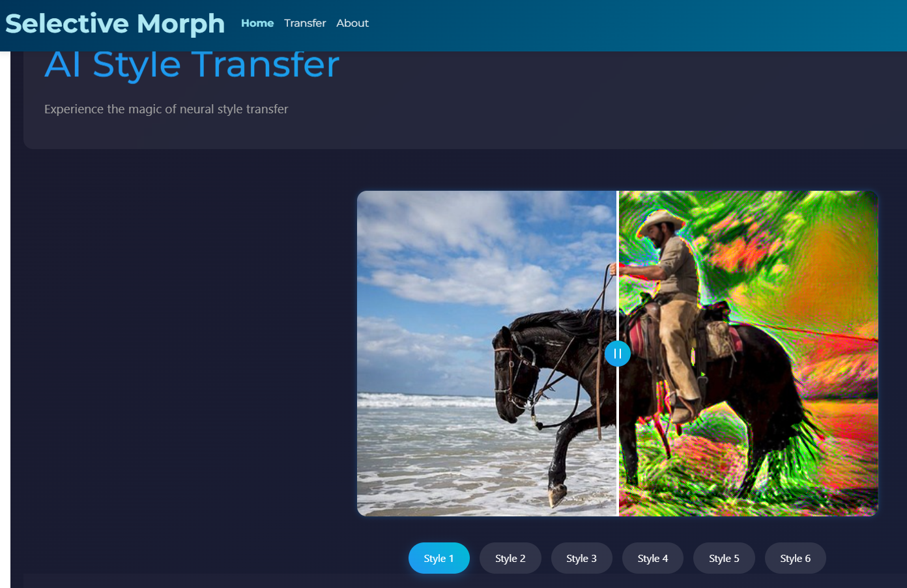
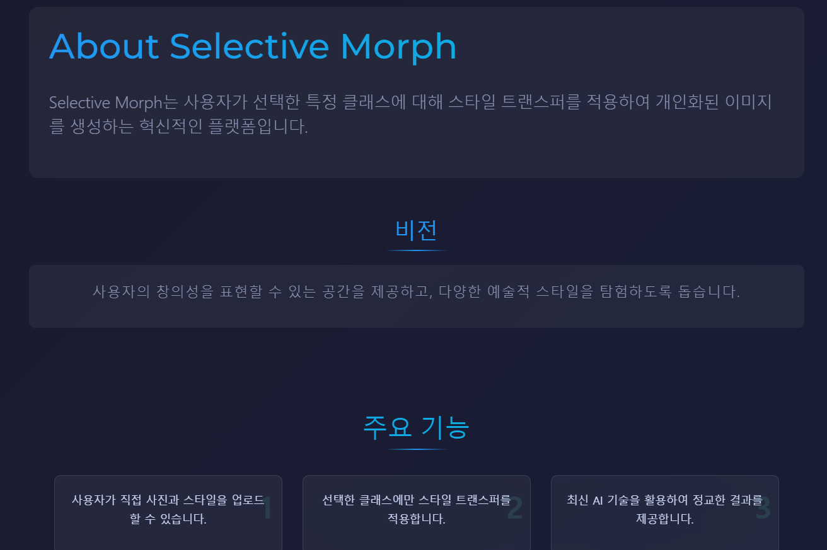
03
K-Digital Training
프로젝트 절차 및 방법
* 결과 제시 ④ 모델 평가 및 개선
프론트 개발과정
<최종화면>
Notes:
좀더 깔끔한 디자인으로 사용자의 편의성을 극대화하였고 웹사이트처럼 기능을 추가하고 최종적으로 수정하였습니다

Slide 17
Back end

Slide 18
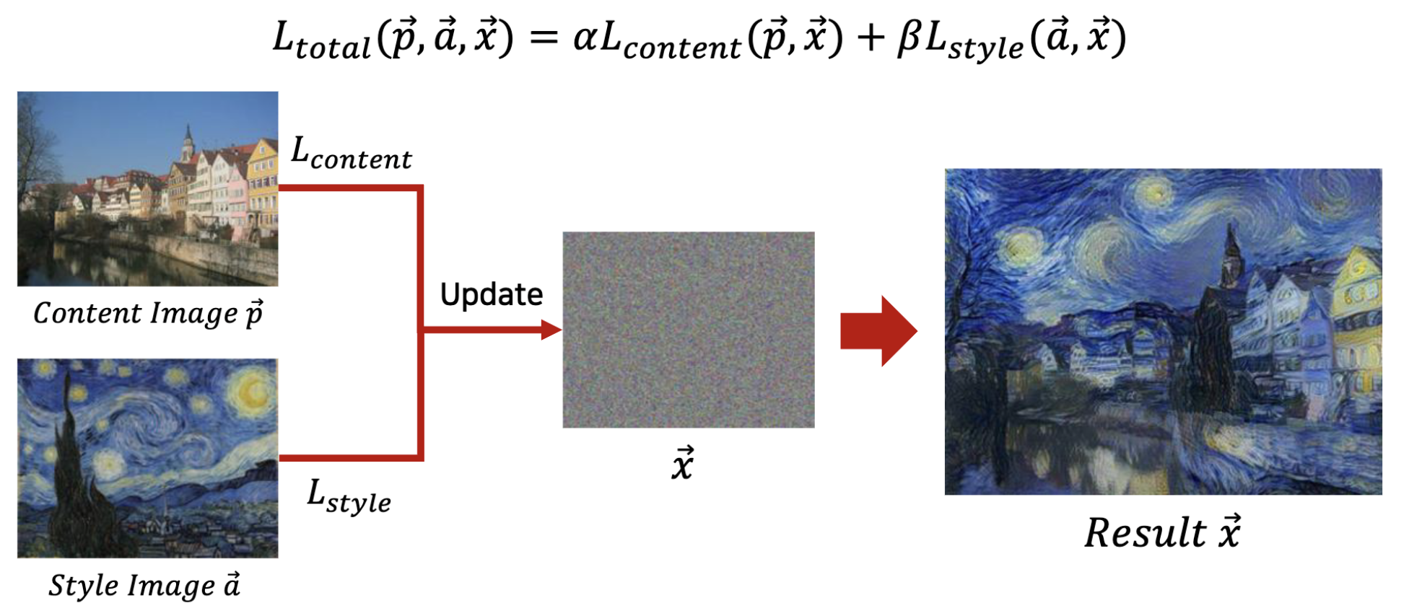
Style Transfer
노이즈 이미지에서 원본 이미지를 생성해내는 동시에 스타일 이미지에서 화풍을 받아온다.

Slide 19
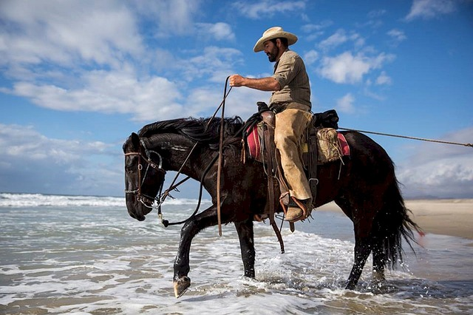
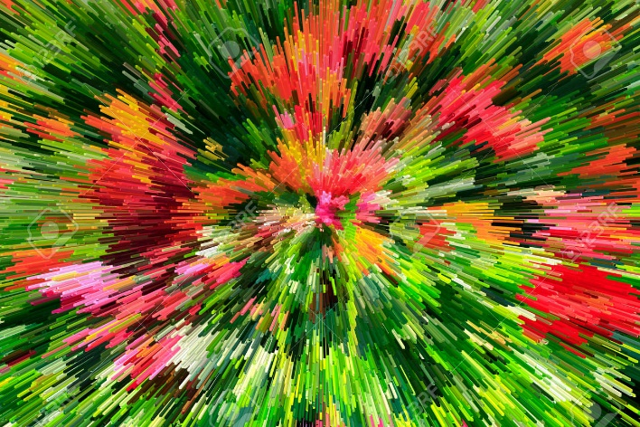
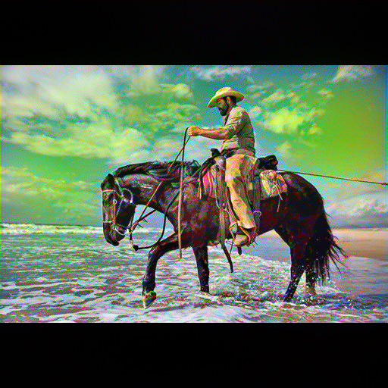
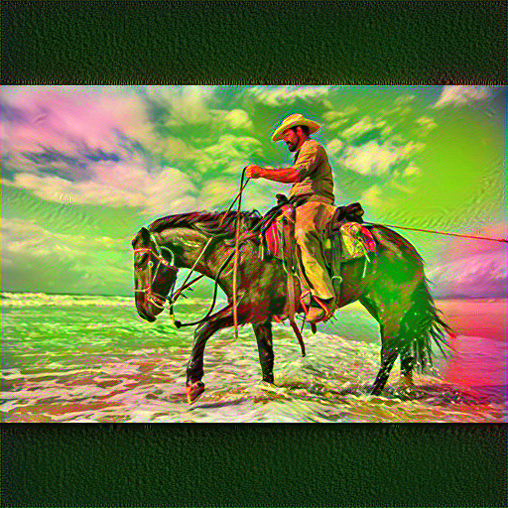
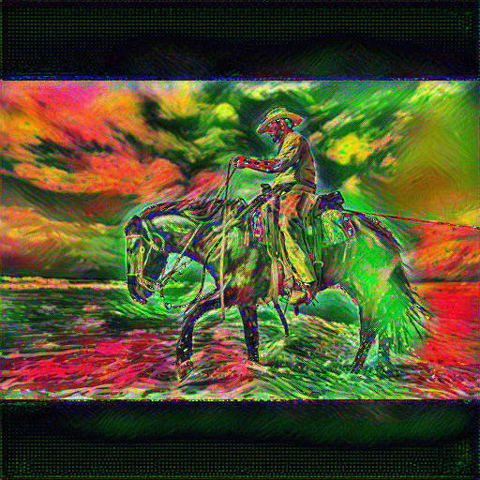
Style Transfer
+
style weight = 100, content weight = 1
style weight = 1000, content weight = 1
style weight = 10000, content weight = 1
Style weight 를 10000로 설정

Slide 20
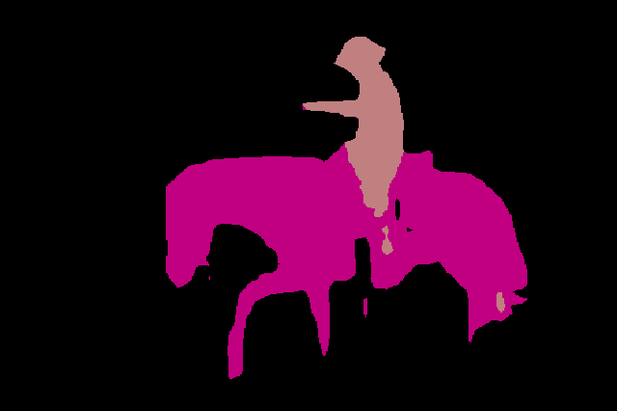
Segmentation(pspNet)
H*W*3(RGB) 의 이미지를 받아서 전체 픽셀의 예측 클래스를 담고 있는 H*W 배열을 생성
Segmentation 한 결과는 각각 한가지의 색상과 클래스를 보유중

Slide 21
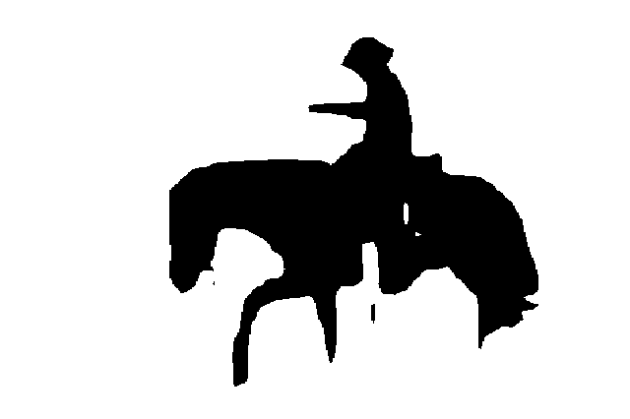


Segmentation(pspNet)
Class
background
Class
person
Class
horse
Segmentation 결과를 이용해 각 클래스 별로 마스킹 이미지를 생성.

Slide 22
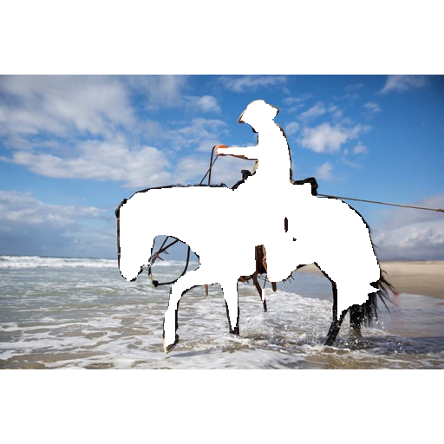
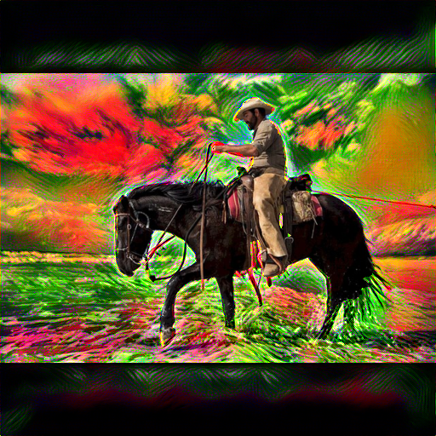
segmentation + style transfer
Anno_class_img
Masked_content
Final_combined_image
원하는 클래스를 제외한 나머지 부분을 마스킹
마스킹 된 부분만 제외하고 style transfer 적용
Segmentation 결과

Slide 23
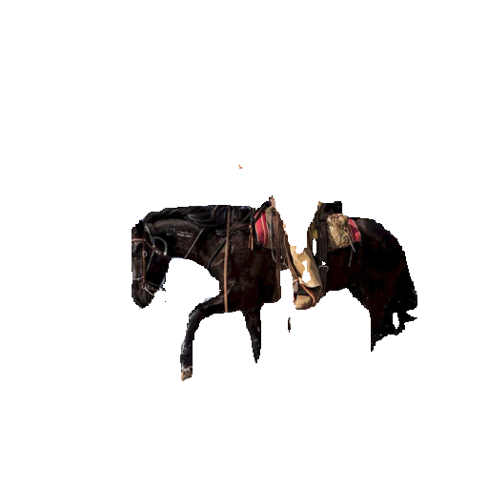
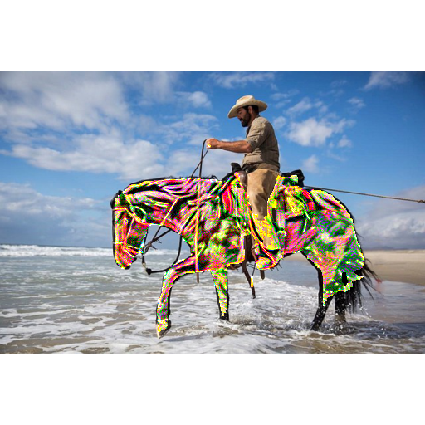
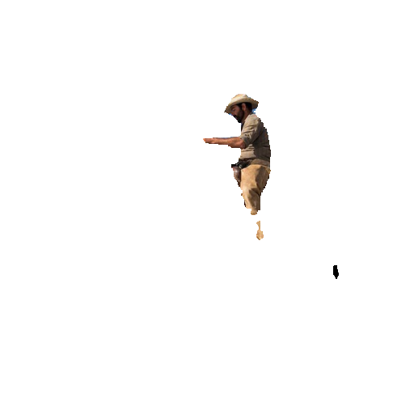
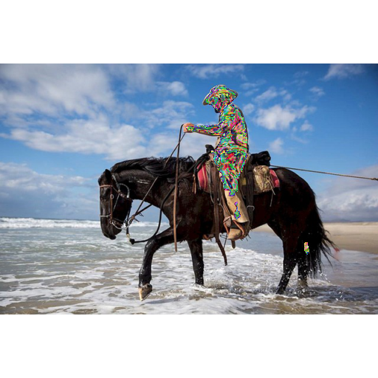
Class
background
Class
horse
Class
person

Slide 24
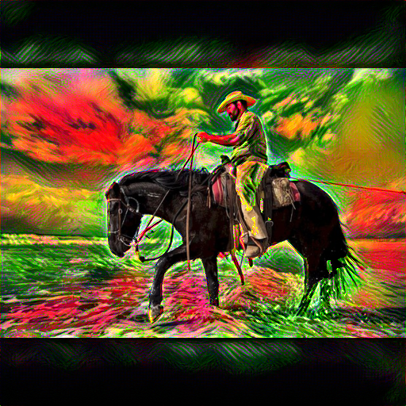
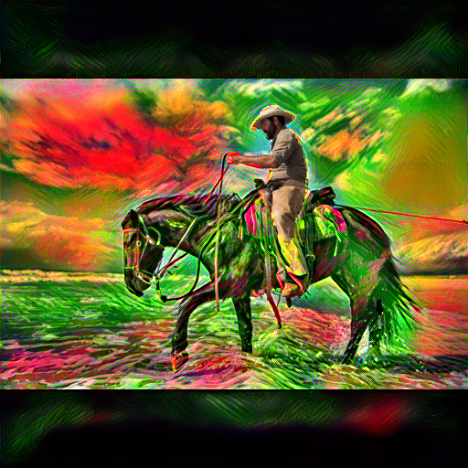
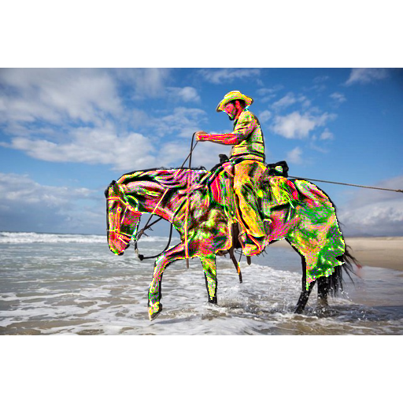
Multi Class 결과물
Class
background, person
Class
background, horse
Class
Person, horse

Slide 25
Problem1
Segmentation 연산량은 적지만
용량이 큰 이미지일 수록 Style transfer 연산량 대폭 증가
대략 Style transfer이미지 용량의 (배수)^2 만큼 연산량 증가
image size 적절한 사이즈로 조정하게 설정.

Slide 26
Problem 1 (해결 방안)
def resize_with_aspect_ratio_preserve_ids(image, target_size=custom_size): width, height = image.size target_width, target_height = target_size ratio = min(target_width / width, target_height / height) new_width = int(width * ratio) new_height = int(height * ratio) # 최근접 이웃 보간법을 사용하여 리사이즈 resized_image = image.resize((new_width, new_height), Image.NEAREST) # 패딩 추가 (가운데 정렬) delta_width = target_width - new_width delta_height = target_height - new_height padding = (delta_width // 2, delta_height // 2, delta_width - delta_width // 2, delta_height - delta_height // 2) # 검은색 배경으로 새 이미지를 생성 padded_image = Image.new("P", target_size, 0) # "P" 모드는 팔레트를 사용하는 모드 padded_image.paste(resized_image, (padding[0], padding[1])) # 원래 팔레트 적용 padded_image.putpalette(image.getpalette()) return padded_image
이미지 사이즈 비율과 이미지 class정보를 유지한 상태로 resize하는 함수 추가

Slide 27
Problem2
마지막 이미지 결과물이 segmentation 모델 성능에 좌우되는 문제점 인지
pspNet을 제외한 다른 segmentation 모델 탐색
BiseNet으로 설정 (cocostuff, cityscape, ade20k)

Slide 28
BiseNet
Coco dataset
물체 중심의 Segmentation에 적합합니다. 90개의 class
Ade20k dataset
다양한 장면(실내, 실외)에서 픽셀 단위로 주석이 작성된 데이터셋.
전체 장면의 모든 요소를 세밀히 분할 가능. 150개의 class
cityscape dataset
도시 환경에서의 도로, 차량, 보행자 등을 세그멘테이션하는 데 최적화.
34개의 class

Slide 29
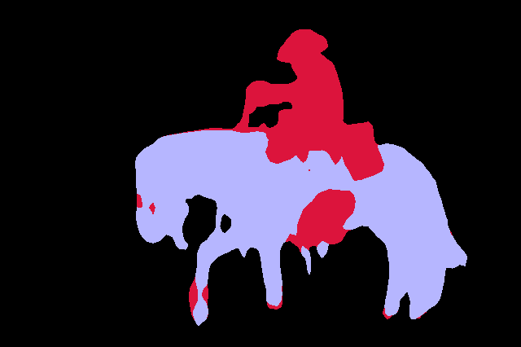
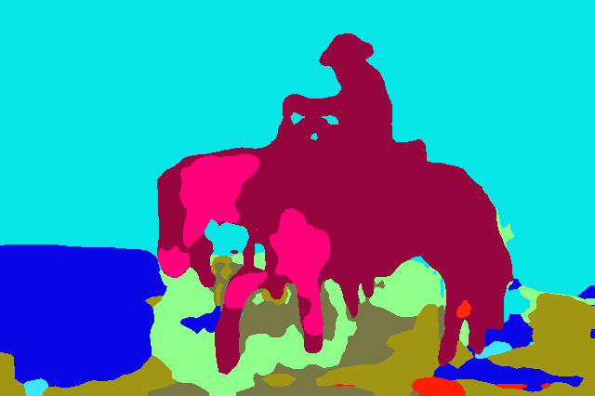
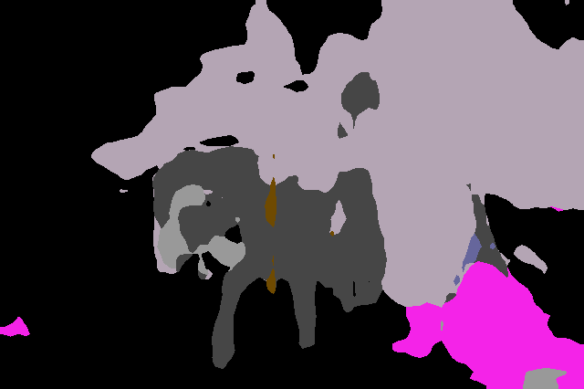
BiseNet(서로 다른 dataset에 따른 anno_class_img)
pspNet
coco
ade20k
cityscape

Slide 30
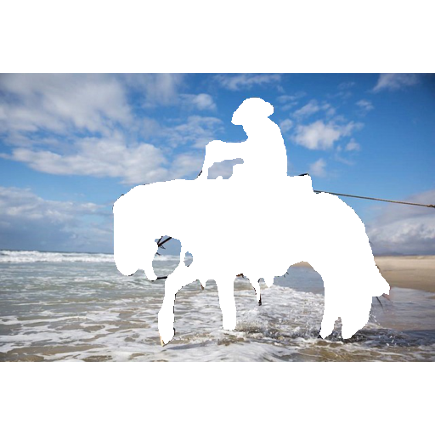
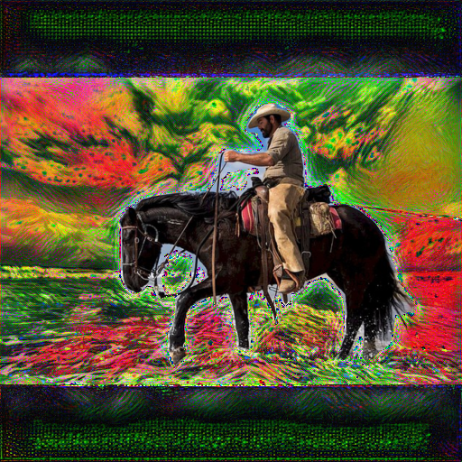
BiseNet (coco dataset)
Anno_class_img
Masked_content
Final_combined_image

Slide 31
성능 비교
pspNet
BiseNet(coco dataset)

Slide 32
04 프로젝트 수행 경과

Slide 33




04
K-Digital Training
프로젝트 수행 경과
구분 | 기간 | 활동 | 비고
사전 기획 | 12/2(월) ~ 12/05(목) |  | 아이디어 선정
AI모델 탐색 | 12/05(월) ~ 12/24(화)
AI모델 최적화 | 12/9(월) ~ 12/27(금) |  | AI 모델 최적화
중간 기획 | 12/13(금) ~ 12/27(금)
서비스 구축 | 12/13(금) ~ 12/30(월) |  | 최적화, 오류 수정
총 개발기간 | 12/5(월) ~ 12/30(월)(총 4주)
프로젝트 기획 및 주제 선정
기획안 작성
세그멘트 모델 탐색
스타일 트랜스퍼 모델 탐색
AI모델을 사용 할 수 있게 최적화
UI & 서비스 재기획
서비스 시스템 설계
웹 플랫폼 구현

Slide 34
05 자체 평가 및 의견

Slide 35
활용 방안 및 기대 효과
1. 사진 및 동영상 편집
인물 사진에서 특정 부위만 자연스럽게 변형.
인물 사진 뿐만이 아니라 특정 객체를 변형하여 시각적 효과를 극대화.
2. 가상 의류 피팅
사용자 의류의 스타일을 조정해 가상 피팅 경험 제공.
3. 고객 경험 향상
사용자 맞춤형 콘텐츠 및 서비스를 제공함으로써 고객 만족도와 참여도를 높임.
자연스러운 변형 효과로 기존 기술 대비 신뢰도 높은 시각 결과 제공.

Slide 36
잘한 부분과 아쉬운 점
Style transfer모델과 segmentation모델 두 모델의 결합에 성공함.
Segmentataion 모델 능력 향상을 위해 Segmentation 모델 훈련을 하고 싶었지만 한컴아카데미에서 제공한 하드웨어로는 1epoch에 16시간 소요 (제대로 훈련을 하지 못함.)
Back end에서 구현 한 기능을 User interface로 전부 구현하는 것에 많은 어려움을 겪음.
Style transfer모델과 segmentation모델 선정에 있어서 많은 부분이 아쉬움.

